Slide 1

Ma lecture
Par Louis Lafortune
Classe Mme Ariane, groupe 301
26 février 2024

Slide 2

Auteure: Élise Gravel Illustratrice: Élise Gravel Elle conçoit ses livres au complet. Elle est très créative et ses histoires sont drôles.

Slide 3








Un peu plus sur Élise Gravel
C’est une Québécoise
Elle a écrit plus de 50 livres.
Peut-être que tu connais
un de ses livres:

Slide 4
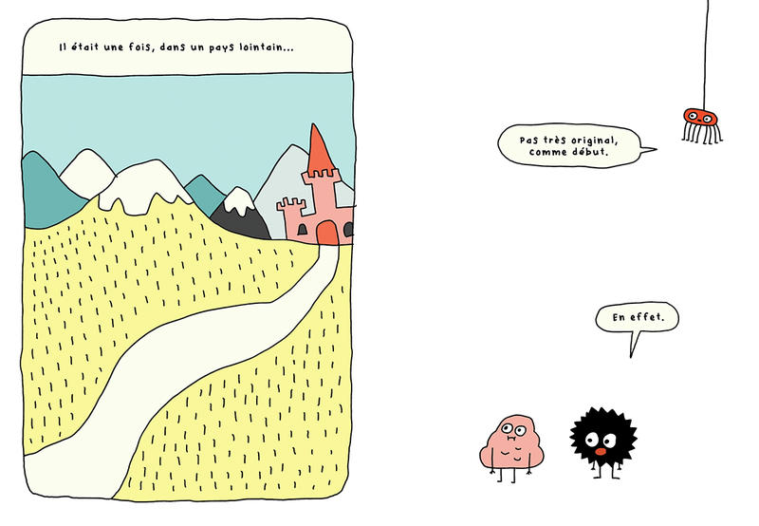
Voici le début de l’histoire

Slide 5
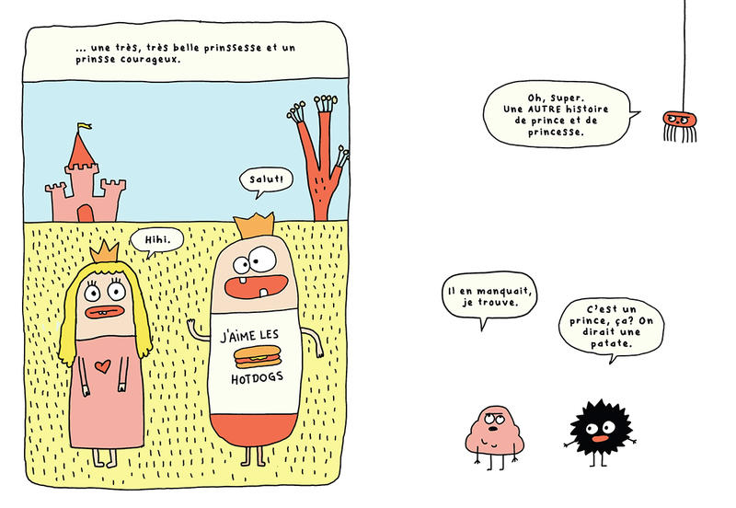
Les pages suivantes

Slide 6
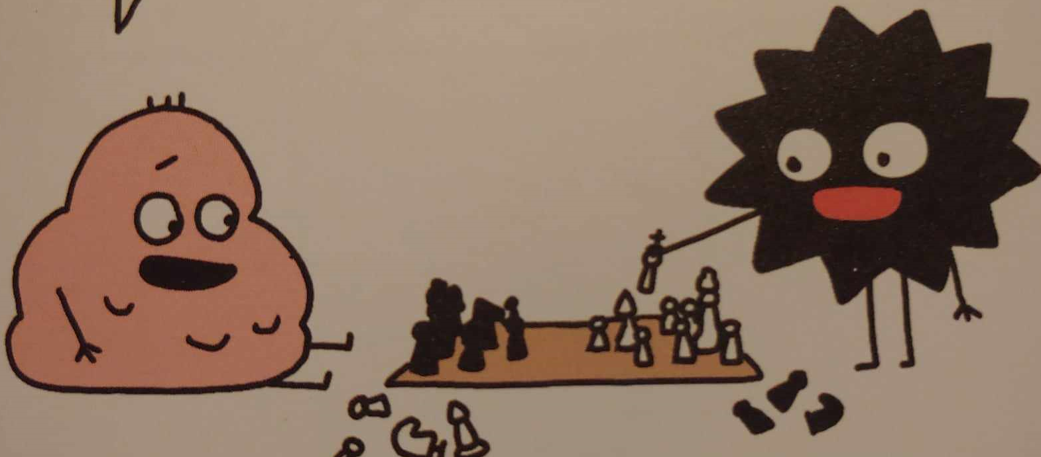
Résumé de l’histoire
C’est donc une histoire qui a deux histoires dedans.
Sur les pages de gauche
C’est une histoire de prince et de princesse typique : le prince fait du cheval et la princesse se repose.
Soudainement un monstre arrive et veut manger la princesse.
Le prince défend la princesse
Sur les pages de droite:
Trois petits personnages sont pris dans le livre et aimeraient en sortir
En attendant, ils s’amusent et commentent l’histoire
qu’ils trouvent
moche!

Slide 7
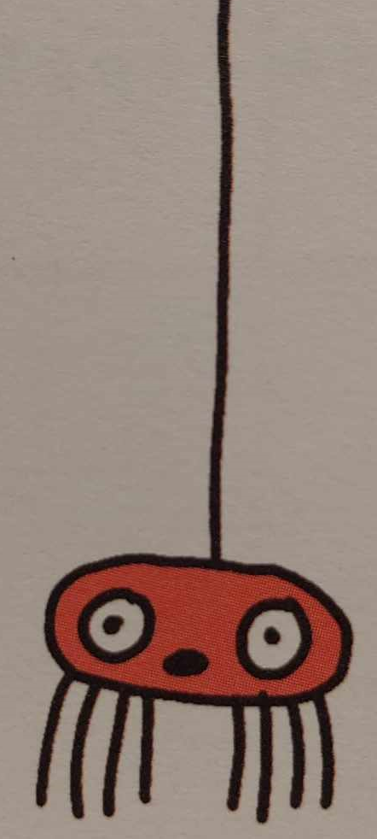
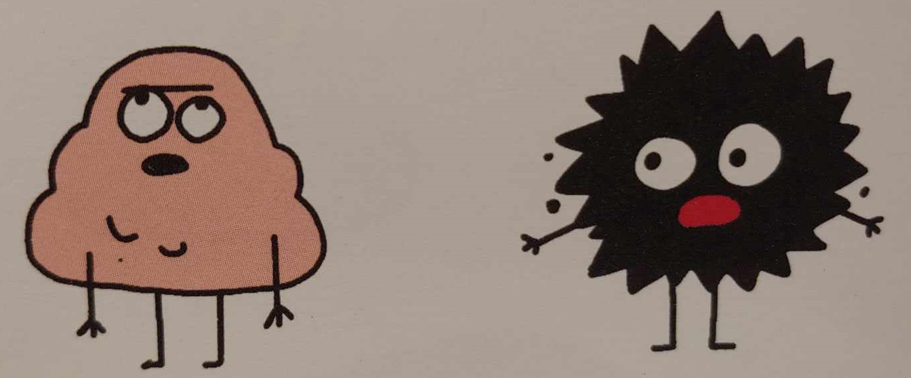
C’est mon coup de cœur parce que
L’histoire est drôle
Les dessins sont cool et moches
Les personnages sont comiques

Slide 8
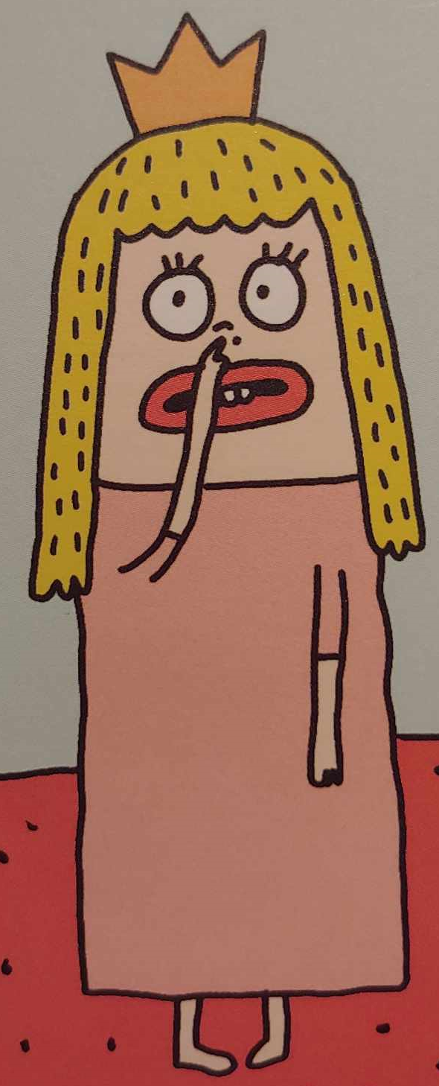
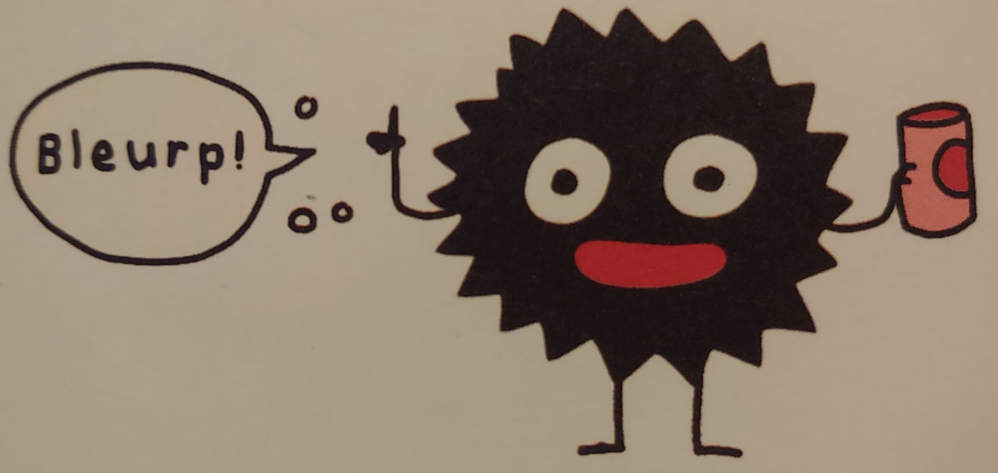
Je conseille ce livre à ceux qui aiment:
Les histoires drôles!
Plaira autant aux
petits qu’aux grands!

Slide 9
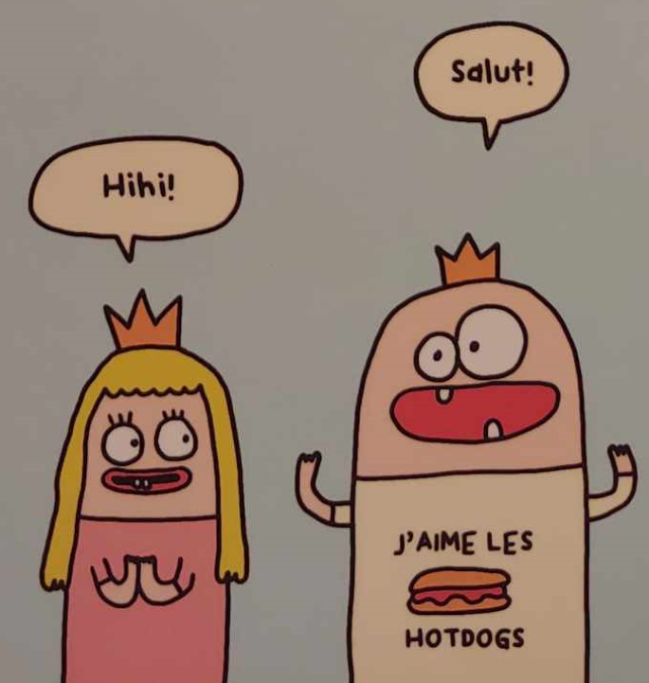
MERCI !

